Slide 1
Merci d’avoir téléchargé ce modèle de dossier de sponsoring.
Comment l’utiliser au mieux pour votre club ?
Pour adapter ce modèle, n’hésitez pas à :
Ajouter votre logo et vos informations à tous les endroits prévus (“xxx” dans le dossier).
Changer la couleur et la police d’écriture pour personnaliser votre dossier (facilement gérable sur Power Point depuis « Affichage », « Masque de diapositives » / sinon, inspirez-vous seulement de ce dossier pour créer le vôtre de toute part !).
Ajouter, supprimer ou modifier des passages selon les caractéristiques de votre club.
Supprimer les slides comme celle-ci une fois votre dossier construit (slides 1, 2, 30).

Slide 2
Liens utiles pour alimenter votre dossier.
(Visualisez cette présentation en Diaporama pour pouvoir cliquer sur ces liens)
Des banques d’images libres de droit et gratuites :
O-DAN, Pexels, Unsplash
Des banques d'icônes et d'illustrations gratuites :
Freepik, Flaticon, Icons8
Une page où vous retrouverez les dossiers sponsoring complets de certains clubs présents sur SportEasy !
C’est parti.

Slide 3
DOSSIER DE SPONSORING
Nom du club
Saison

Slide 4
Sommaire
1/ Notre club
2/ Nos projets et besoins financiers
3/ Pourquoi nous sponsoriser
4/ Comment nous sponsoriser

Slide 5
1. NOTRE CLUB

Slide 6
Notre club
Logo
Qui sommes-nous ?
Xxx adhérents
Date de création
Localisation
Sports
Notre projet / notre raison d’être
Xxx
Devise du club

Slide 7
Nos équipes
Photos
Catégories
Masculin
Féminin
Handisport
Divisions
U18, Régional etc.
Citation d’une personne du club

Slide 8
Notre staff
Photos
Encadrants
Rôle
Ancienneté
Equipe technique
Citation d’une personne du club

Slide 9
Nos valeurs
Valeur 1 | Valeur 2 | Valeur 3
Exemple d’application au quotidien au sein du club | … | …

Slide 10
Au global, nos dépenses
60%
Frais de personnel
Frais de fonctionnement
Equipement et matériel
Frais de déplacement
Inscriptions et affiliations
Assurances
Activités et événements Améliorations et investissements
Equipements
20%
Personnel
10%
Matériel

Slide 11
Au global, nos dépenses
60%
Equipements
20%
Personnel
10%
Matériel

Slide 12
2. NOS PROJETS & BESOINS FINANCIERS

Slide 13
Changement de pelouse
Précisions
Type
Nom du prestataire
Date
Organisation
Budget nécessaire
xxx
1

Slide 14
Renouvellement du jeu de maillots
Précisions
Type
Nom du prestataire
Date
Organisation
Budget nécessaire
xxx
2

Slide 15
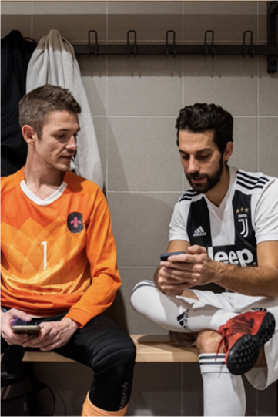
Action caritative
Précisions
Illustre l'impact du club au sein de la communauté locale et ses initiatives en matière de responsabilité sociale (par exemple, des programmes pour les jeunes, des actions caritatives, ou des initiatives environnementales). Cela montre aux sponsors potentiels qu'ils soutiennent une cause valorisante.
Budget nécessaire
xx
3

Slide 16
Matériel en tout genre
Précisions
Type
Nom du prestataire
Date
Organisation
Budget nécessaire
xxx

Slide 17
3. POURQUOI NOUS SPONSORISER

Slide 18
Historique & accomplissements du club
Présentez un bref historique du club et mettez en avant ses principaux accomplissements, récompenses ou distinctions. Cela pourrait inclure des championnats remportés, des records battus, ou des événements majeurs organisés par le club.
Ajoutez des photos !

Slide 19
Cas de succès de partenariat
Ils nous soutiennent déjà !
Slide dédiée aux témoignages et études de cas de partenariats réussis avec des sponsors précédents.
Cela pourrait inclure des exemples spécifiques de retour sur investissement (ROI) pour les sponsors, comme une augmentation de la visibilité ou des ventes liées à la promotion par le club.
Ajoutez des images !

Slide 20
Une communauté à votre portée
Informations détaillées sur les membres du club, les supporters, et l'audience des réseaux sociaux (âge, sexe, intérêts, localisation géographique, etc.).
Enrichir avec des formats illustrant la composition de l'audience (% hommes vs. % femmes, % habitants la ville/dans un rayon de x kms, zone de chalandise ....)

Slide 21
Un calendrier riche, des licenciés engagés
Evénement 2
Evénement 4
xxx
xxx
09.2024
12.2024
07.2024
10.2024
Evénement 1
Evénement 3
Présentez un calendrier des événements majeurs, compétitions, et autres activités planifiées pour la saison. Cela permet aux sponsors de voir les opportunités de visibilité et d'engagement à travers l'année.
xxx

Slide 22
Le visage du club, ses couleurs
Logo
Equipements
Réseaux sociaux

Slide 23
Le plan média de notre côté
Réseaux sociaux / Emailing
Xxx personnes touchées
Xxx engagements
Activation physique
Panneaux stade / gymnase
Presse, journal local
Evénements
Vous financez l’un de nos projets, et nous, on le montre à nos licenciés et plus !

Slide 24
Votre retour sur investissement (ROI)
Présence à l’esprit
Xxx
Drive-to-store
On invite nos licenciés à se rendre en magasin régulièrement.
Coupons de réduction etc.
Visibilité
Brand Awareness
Drive-to store

Slide 25
4. COMMENT NOUS SPONSORISER

Slide 26
Différents types de sponsoring 1/2
Sponsoring de tenues : cela peut inclure le parrainage des maillots de match pour les seniors et les enfants, des survêtements pour les nouveaux licenciés, des sacs pour toutes les catégories, et des parkas pour les dirigeants.
Sponsoring de calendrier : Possibilité de figurer dans le calendrier officiel du club avec une page dédiée.
Sponsoring de terrains : inclut les panneaux sur le terrain, l'habillage des cabines pour les coachs et les remplaçants.
Sponsoring d'infrastructures et équipements divers : Comme les panneaux LED au stade, les bancs de touche, ou encore le sponsoring de minibus.

Slide 27
Différents types de sponsoring 2/2
Sponsoring digital : présence sur les applications de gestion utilisées par le club, comme SportEasy, pour une visibilité digitale à chaque connexion.
Sponsoring d’événements : visibilité lors d’événements spécifiques du club, comme les courses ou les tournois organisés par le club.

Slide 28
1
2
Slide qui détaille les différents niveaux de sponsoring disponibles, y compris les avantages spécifiques de chaque niveau. Packs regroupant plusieurs des éléments précédents pour offrir une visibilité maximale aux sponsors à travers une variété de canaux.
xxx
Options
de packages
de sponsoring

Slide 29
Options
de packages
de sponsoring
Bronze | Argent | Or | Diamant
250€ | 500€ | 1000€ | 5000€
Votre Logo sur site du club, réseaux sociaux et flyers/posters lors de l’organisation d’événements Invitation aux événements organisés par le club | Pack Bronze + Sponsor unique d’une équipe Votre logo au bord du terrain | Pack Argent + Votre logo et offres commerciales sur l’app mobile SportEasy du club | Pack Or + Sponsoring unique de toutes les équipes du club

Slide 30
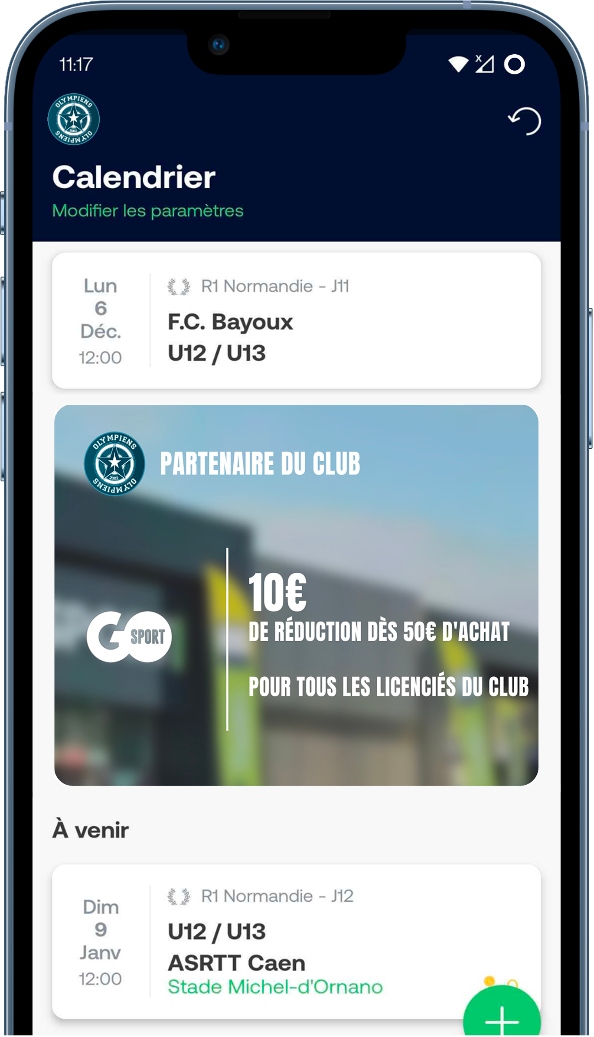
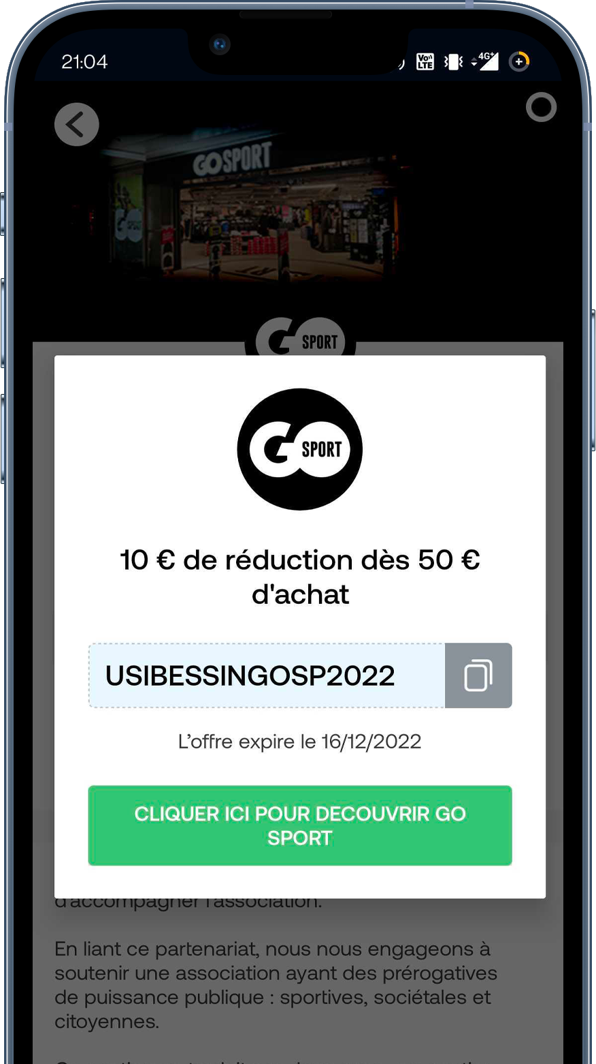
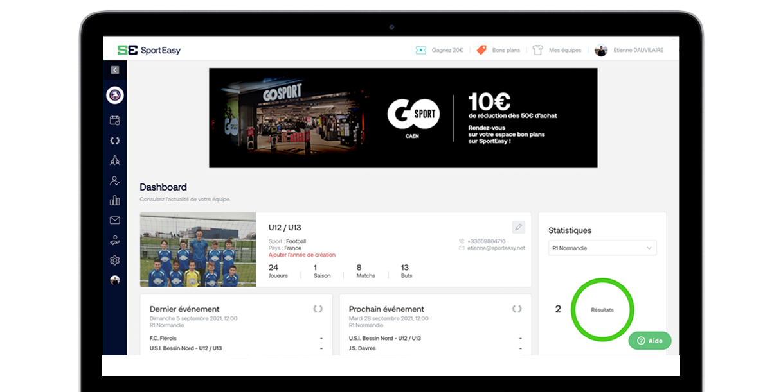
SportEasy,
une visibilité unique au sein de notre club.
Votre marque et offres commerciales sont affichés aux endroits clés de l’application
utilisée quotidiennement par tous nos adhérents.
1
2
3
Calendrier mobile
…l’écran le plus consulté sur l’app mobile.
L’espace bons plans
…avec les offres commerciales.
La bannière web
…s’affiche sur toutes les pages de l’app web.

Slide 31
Etapes du sponsoring
Etape 2
Etape 4
Distribution des maillots à l’équipe que vous sponsorisez
xxx
09.2024
12.2024
07.2024
10.2024
Etape 1
Etape 3
Toutes les étapes à venir pour lancer le sponsoring, réception de votre logo/visuels, création de contenu, etc.
xxx

Slide 32
CONTACTEZ-NOUS
adresse email
numéro de téléphone
site web
réseaux sociaux

Slide 33
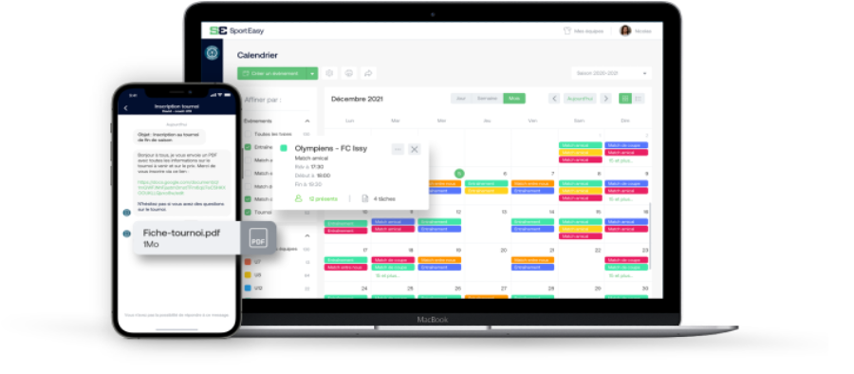
Merci d’avoir utilisé ce dossier-type !
Nous espérons qu’il vous sera utile.
Un logiciel en ligne qui vous permet de mettre en avant vos sponsors ?
C’est SportEasy Club !
Découvrir

